Slide 1

Ch 4 指令级并行
Embedded System Lab
Fall 2012

Slide 2
4.1 指令级并行
（Instruction Level Parallelism)
相关是程序运行的本质特征
相关带来数据冒险
冒险导致CPU停顿 Stall
  相关的分类：
  数据相关
  结构相关
  控制相关
ILP: 无关的指令重叠执行
Loop: LD F0,0(R1) SUBI R2,R2,8
SUBI R3,R3,8
ADDD F4,F0,F2

Slide 3
名相关
另一种相关称为名相关（ name dependence）:
两条指令使用同一个名字(register or memory location) 但不交换数据
  反相关（Antidependence） (WAR)
    Instruction j 所写的寄存器或存储单元，与 instruction i 所读的寄存器或存储单元相同，注instruction i 先执行
  输出相关(Output dependence) (WAW)
    Instruction i 和instruction j 对同一寄存器或存储单元进行写操作，必须保证两条指令的写顺序

Slide 4
下列是否有名相关?
1 Loop: LD F0,0(R1)
2 ADDD F4,F0,F2
3 SD 0(R1),F4
4 LD F0,-8(R1)
5 ADDD F4,F0,F2
6 SD -8(R1),F4
7 LD F0,-16(R1)
8 ADDD F4,F0,F2
9 SD -16(R1),F4 ;
10 LD F0,-24(R1)
11 ADDD F4,F0,F2
12 SD -24(R1),F4
13 SUBI R1,R1,#32
14 BNEZ R1,LOOP
15 NOP
如何消除名相关?
Notes:
LD F0 to output to next LD F0
ADD F0 input to LD F0

Slide 5
名相关的消除
1 Loop: LD F0,0(R1)
2 ADDD F4,F0,F2
3 SD 0(R1),F4 ;drop SUBI & BNEZ
4 LD F6,-8(R1)
5 ADDD F8,F6,F2
6 SD -8(R1),F8 ;drop SUBI & BNEZ
7 LD F10,-16(R1)
8 ADDD F12,F10,F2
9 SD -16(R1),F12 ;drop SUBI & BNEZ
10 LD F14,-24(R1)
11 ADDD F16,F14,F2
12 SD -24(R1),F16
13 SUBI R1,R1,#32 ;alter to 4*8
14 BNEZ R1,LOOP
15 NOP
这种方法称为寄存器重命名“register renaming”

Slide 6
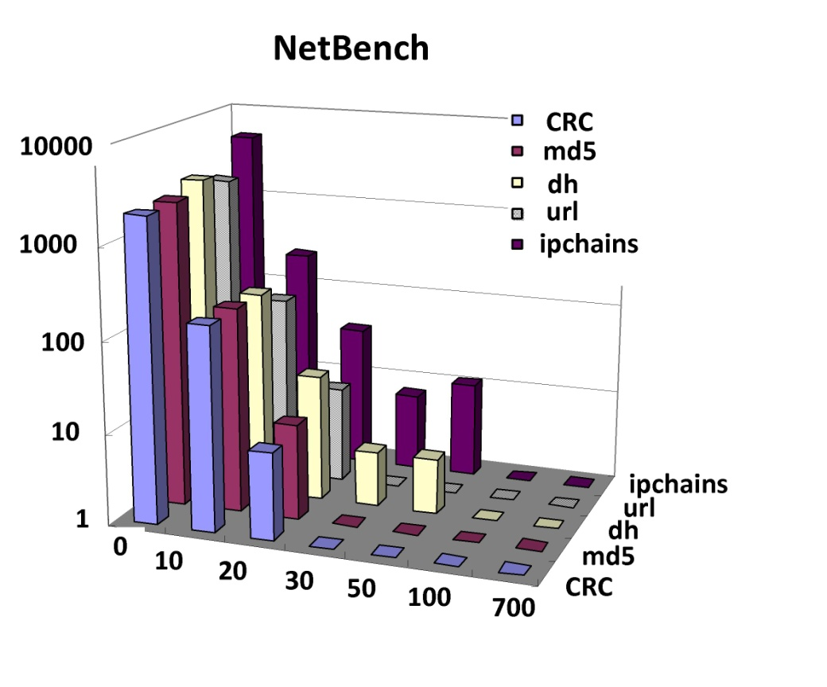
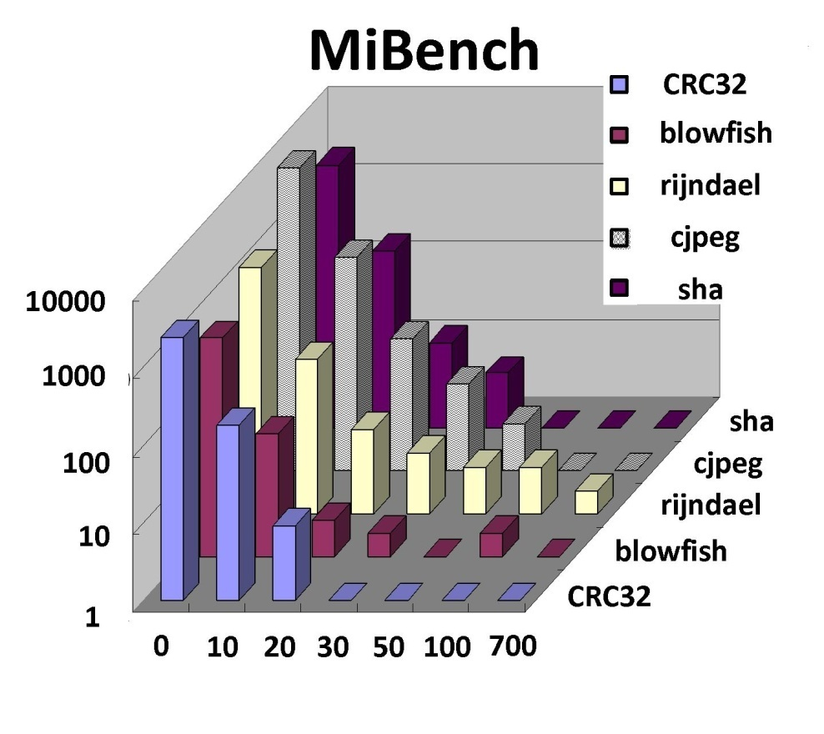
指令级并行的若干定义
基本块的定义
  直线型代码，无分支
  整个程序是由分支语句连接基本块构成
  MIPS 的分支指令占15%左右，基本块的大小在4~7条指令

Slide 7
指令级并行的若干定义
OS代码中的分支较少
    负责资源管理
    填写状态寄存器
    填写控制寄存器
    设置控制变量
跨基本块的并行（循环级并行）
  循环的特征
    控制循环的分支指令是有执行偏好的
    绝大多数是成功的, 预测比较容易，但必须有预测方案

Slide 8
流水线的平均CPI
Pipeline CPI = Ideal Pipeline CPI
+ Struct Stalls
+ RAW Stalls
+ WAR Stalls
+ WAW Stalls
+ Control Stalls
本章研究
  减少停顿（stalls)数的方法和技术

Slide 9
指令集调度的基本途径
基本途径
  软件方法（编译器优化）
    Gcc: 17%控制类指令
    5 instructions + 1 branch
    在基本块上，得到更多的并行性
    挖掘循环级并行
  硬件方法
    动态调度方法

Slide 10

静态与动态调度
8086 IO周期和CPU周期
386 指令重叠执行
486 指令级并行
动态指令集调度
Pentium Pro Pentium II,III,IV, AMD Athlon, MIPS R10K R12K, Sun UltraSpac, PowerPC 603,G3,G4,G5（IBM-Motorola-Apple）,Alpha 21264
静态调度
  Itanium & Transmeta: Crusoe

Slide 11
一个循环的例子
  for (i = 1; i <= 1000; i++)
  x(i) = x(i) + y(i);
特征
  计算x(i)时没有相关
并行方式
  最简单的方法，循环展开。
  采用向量的方式
  X=X+Y
  60年代开始 Cray HITACHI NEC Fujitsu
  目前均采用向量加速部件的形式 GPU DSP

Slide 12
简单循环及其对应的汇编程序
for (i=1; i<=1000; i++)
x(i) = x(i) + s;
Loop: LD F0,0(R1) ;F0=vector element
ADDD F4,F0,F2 ;add scalar from F2
SD 0(R1),F4 ;store result
SUBI R1,R1,8 ;decrement pointer 8B (DW)
BNEZ R1,Loop ;branch R1!=zero
NOP ;delayed branch slot

Slide 13
FP 循环中的相关
Loop: LD F0,0(R1) ;F0=vector element
ADDD F4,F0,F2 ;add scalar from F2
SD 0(R1),F4 ;store result
SUBI R1,R1,8 ;decrement pointer 8B (DW)
BNEZ R1,Loop ;branch R1!=zero
NOP ;delayed branch slot
产生结果的指令 使用结果的指令 所需的延时
FP ALU op Another FP ALU op 3
FP ALU op Store double 2
Load double FP ALU op 1
Load double Store double 0
Integer op Integer op 0
需要在哪里加stalls?（假设分支在ID段得到地址和条件）

Slide 14
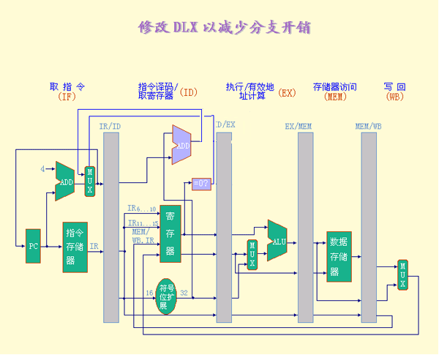

Slide 15
FP 循环中的Stalls
1 Loop: LD F0,0(R1) ;F0=vector element
2 stall
3 ADDD F4,F0,F2 ;add scalar in F2
4 stall
5 stall
6 SD 0(R1),F4 ;store result
7 SUBI R1,R1,8 ;decrement pointer 8B (DW)
8 stall
9 BNEZ R1,Loop ;branch R1!=zero
10 stall ;delayed branch slot
产生结果的指令 使用结果的指令 所需的延时
FP ALU op Another FP ALU op 3
FP ALU op Store double 2
Load double FP ALU op 1
Load double Store double 0
Integer op Integer op 0
10 clocks: 是否可以通过调整代码顺序使stalls减到最小

Slide 16
FP 循环中的最少Stalls数
1 Loop: LD F0,0(R1) ;F0=vector element
2 stall
3 ADDD F4,F0,F2 ;add scalar in F2
4 stall
5 stall
6 SD 0(R1),F4 ;store result
7 SUBI R1,R1,8 ;decrement pointer 8B (DW)
8 stall
9 BNEZ R1,Loop ;branch R1!=zero
10 stall ;delayed branch slot
6 clocks: 通过循环展开4次是否可以提高性能?
1 Loop: LD F0,0(R1)
2 SUBI R1,R1,8
3 ADDD F4,F0,F2
4 stall
5 BNEZ R1,Loop ;delayed branch
6 SD 8(R1),F4 ;altered when move past SUBI
Swap BNEZ and SD by changing address of SD
Notes:
3 clocks doing work, 3 overhead (stall, branch, sub)

Slide 17
循环展开4次(straightforward way)
1 Loop: LD F0,0(R1) stall
2 ADDD F4,F0,F2 stall stall
3 SD 0(R1),F4 ;drop SUBI & BNEZ
4 LD F6,-8(R1) stall
5 ADDD F8,F6,F2 stall stall
6 SD -8(R1),F8 ;drop SUBI & BNEZ
7 LD F10,-16(R1) stall
8 ADDD F12,F10,F2 stall stall
9 SD -16(R1),F12 ;drop SUBI & BNEZ
10 LD F14,-24(R1) stall
11 ADDD F16,F14,F2 stall stall
12 SD -24(R1),F16
13 SUBI R1,R1,#32 stall ;alter to 4*8
14 BNEZ R1,LOOP
15 NOP
15 + 4 x (1+2) + 1 = 28 cycles, or 7 per iteration
Assumes R1 is multiple of 4
Rewrite loop to minimize stalls?
名相关如何解决

Slide 18
Stalls数最小的循环展开
1 Loop: LD F0,0(R1)
2 LD F6,-8(R1)
3 LD F10,-16(R1)
4 LD F14,-24(R1)
5 ADDD F4,F0,F2
6 ADDD F8,F6,F2
7 ADDD F12,F10,F2
8 ADDD F16,F14,F2
9 SD 0(R1),F4
10 SD -8(R1),F8
11 SUBI R1,R1,#32
12 SD 16(R1),F12
13 BNEZ R1,LOOP
14 SD 8(R1),F16 ; 8-32 = -24
14 clock cycles, or 3.5 per iteration
代码移动后
  SD移动到SUBI后，注意偏移量的修改
  Loads移动到SD前，注意偏移量的修改

Slide 19
循环展开示例小结
移动SD到SUBI和BNEZ后，需要调整SD中的偏移
循环展开对循环间无关的程序是有效降低stalls的手段(对循环级并行）.
不同次的循环，使用不同的寄存器.
指令调度，必须保证程序运行的结果不变
指令重排+循环展开
  不做任何优化 10000
  采用指令重排 6000
  4次循环展开 7000
  4次循环展开+指令重排 3500
Notes:
2009-11-16

Slide 20
循环展开（1/3)
Example: 下列程序段存在哪些数据相关?
(A,B,C 指向不同的存储区且不存在覆盖区)
for (i=1; i<=100; i=i+1) {
A[i+1] = A[i] + C[i]; /* S1 */
B[i+1] = B[i] + A[i+1]; /* S2 */
}
1. S2使用由S1在同一循环计算出的 A[i+1].
2. S1 使用由S1在前一次循环中计算的值，同样S2也使用由S2在前一次循环中计算的值. 这种存在于循环间的相关，我们称为 “loop-carried dependence”
这表示循环间存在相关，不能并行执行，它与我们前面的例子中循环间无关是有区别的

Slide 21
循环展开（2/3)
Example:A,B,C,D distinct & nonoverlapping
for (i=1; i<=100; i=i+1) {
A[i] = A[i] + B[i]; /* S1 */
B[i+1] = C[i] + D[i];} /* S2 */
1. S1和S2没有相关，S1和S2互换不会影响程序的正确性
2. 在第一次循环中，S1依赖于前一次循环的B[i].

Slide 22
循环展开（3/3)
for (i=1; i<=100; i=i+1) {
A[i] = A[i] + B[i]; /* S1 */
B[i+1] = C[i] + D[i];} /* S2 */
OLD:
A[1] = A[1] + B[1];
for (i=1; i<=99; i=i+1) {
B[i+1] = C[i] + D[i];
A[i+1] = A[i+1] + B[i+1];
}
B[101] = C[100] + D[100];
NEW:

Slide 23
4.2 硬件调度方案:
为什么要使用硬件调度方案?
  在编译时无法确定的相关，可以通过硬件调度来优化
  简化了编译器的设计
  代码在不同组织结构的机器上，同样可以有效的运行
基本思想: 允许 stall后的指令继续向前流动
DIVD F0,F2,F4
ADDD F10,F0,F8
SUBD F12,F8,F14
  允许乱序执行（out-of-order execution） => out-of-order completion
记分牌算法
Tomasulo算法

Slide 24
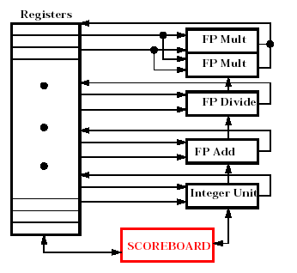
硬件方案之一: 记分牌
记分牌的基本概念示意图

Slide 25
记分牌控制的四阶段（1/2)
1. Issue—指令流出，检测结构相关
  如果当前指令所使用的功能部件空闲，并且没有其他活动的指令使用相同的目的寄存器（WAW), 记分牌发射该指令到功能部件，并更新记分牌内部数据，如果有结构相关或WAW相关，则该指令的发射暂停，并且也不发射后继指令，直到相关解除.
Read operands—没有数据相关时，读操作数
  如果先前已发射的正在运行的指令不对当前指令的源操作数寄存器进行写操作，或者一个正在工作的功能部件已经完成了对该寄存器的写操作，则该操作数有效. 操作数有效时，记分牌控制功能部件读操作数，准备执行。
  记分牌在这一步动态地解决了RAW相关，指令可能会乱序执行。

Slide 26
记分牌控制的四阶段（2/2）
3. Execution—取到操作数后执行 (EX)
  接收到操作数后，功能部件开始执行. 当计算出结果后，它通知记分牌，可以结束该条指令的执行.
4. Write result—finish execution (WR)
  一旦记分牌得到功能部件执行完毕的信息后，记分牌检测WAR相关，如果没有WAR相关，就写结果，如果有WAR 相关，则暂停该条指令。
  Example:
  DIVD F0,F2,F4
  ADDD F10,F0,F8
  SUBD F8,F8,F14
  CDC 6600 scoreboard 将暂停 SUBD 直到ADDD 读取操作数后，才进入WR段处理。

Slide 27
思考
记分牌和DLX流水线有什么关系
IS
RO
EX
WR
Scoreboard

Slide 28
记分牌的结构
1. Instruction status—记录正在执行的各条指令处于四步中的哪一步
2. Functional unit status—记录功能部件(FU)的状态。用9个域记录每个功能部件的9个参量：
Busy—指示该部件是否空闲
Op—该部件所完成的操作
Fi—其目标寄存器编号
Fj, Fk—源寄存器编号
Qj, Qk—产生源操作数Fj, Fk的功能部件
Rj, Rk—标识源操作数Fj, Fk是否就绪的标志,读走之后设置为No
3. Register result status—如果存在功能部件对某一寄存器进行写操作，指示具体是哪个功能部件对该寄存器进行写操作。如果没有指令对该寄存器进行写操作，则该域为Blank
Notes:
What you might have thought
1. 4 stages of instruction execution
2.Status of FU: Normal things to keep track of (RAW & structure for busyl):
Fi from instruction format of the mahine (Fi is dest)
Add unit can Add or Sub
Rj, Rk - status of registers (Yes means ready)
Qj,Qk - If a no in Rj, Rk, means waiting for a FU to write result; Qj, Qk means wihch FU waiting for it
3.Status of register result (WAW &WAR)s:
which FU is going to write into registers
Scoreboard on 6600 = size of FU
6.7, 6.8, 6.9, 6.12, 6.13, 6.16, 6.17
FU latencies: Add 2, Mult 10, Div 40 clocks

Slide 29
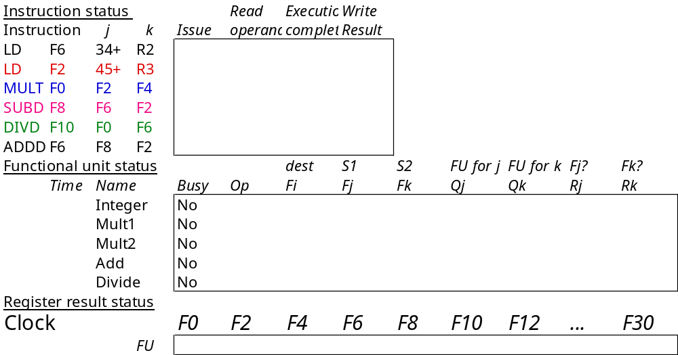
Scoreboard Example
*加法指令执行需要2个周期，乘法需要10个周期，除法需要40个周期
LD指令使用Integer整型部件

Slide 30
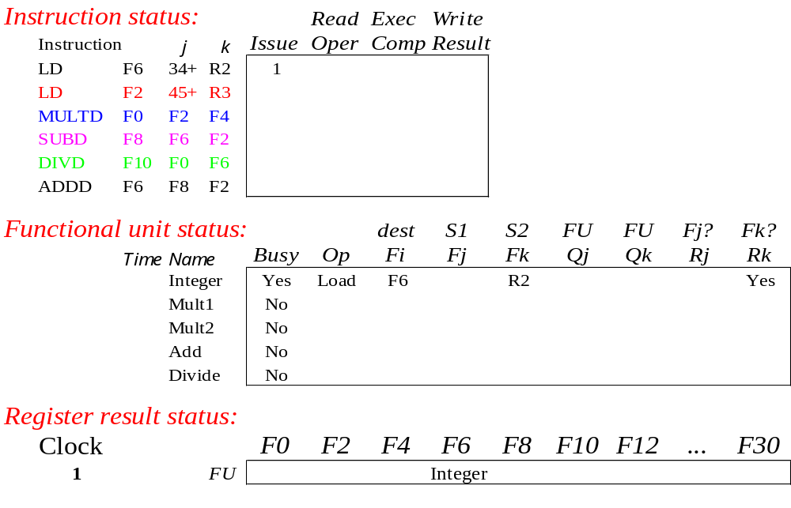
Scoreboard Example: Cycle 1

Slide 31

Scoreboard Example: Cycle 2
Issue 2nd LD?

Slide 32

Scoreboard Example: Cycle 3
Issue MULT?

Slide 33
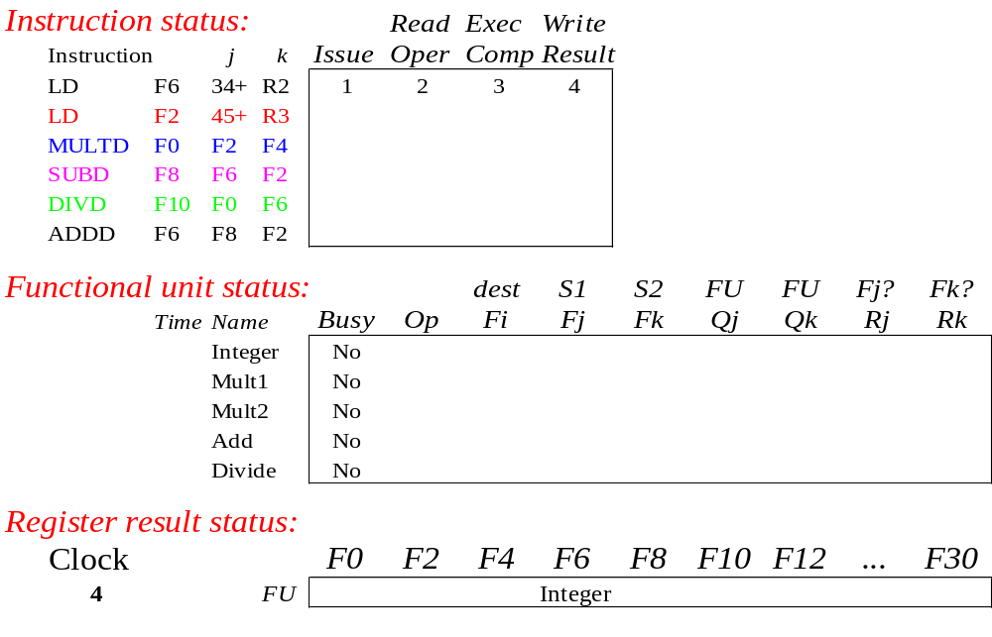
Scoreboard Example: Cycle 4

Slide 34
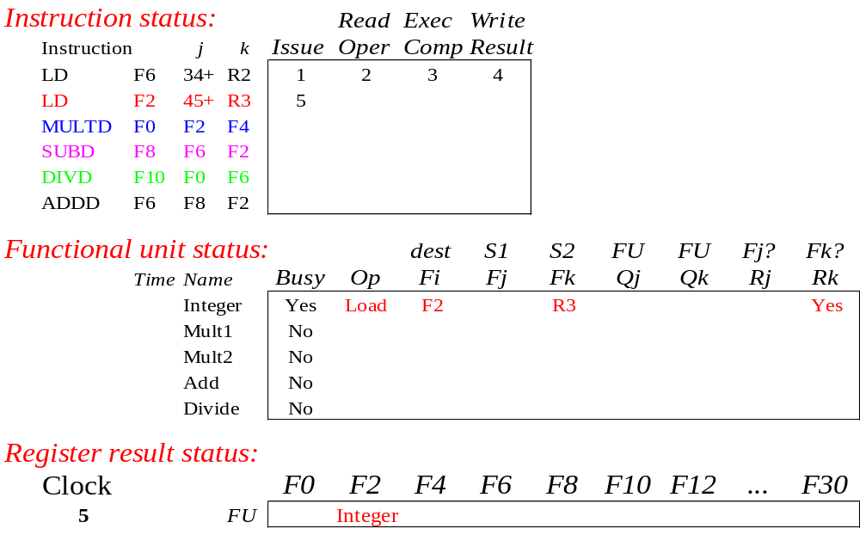
Scoreboard Example: Cycle 5

Slide 35
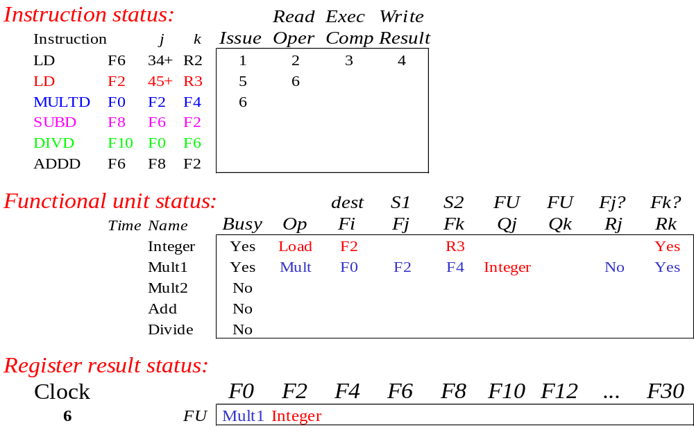
Scoreboard Example: Cycle 6

Slide 36
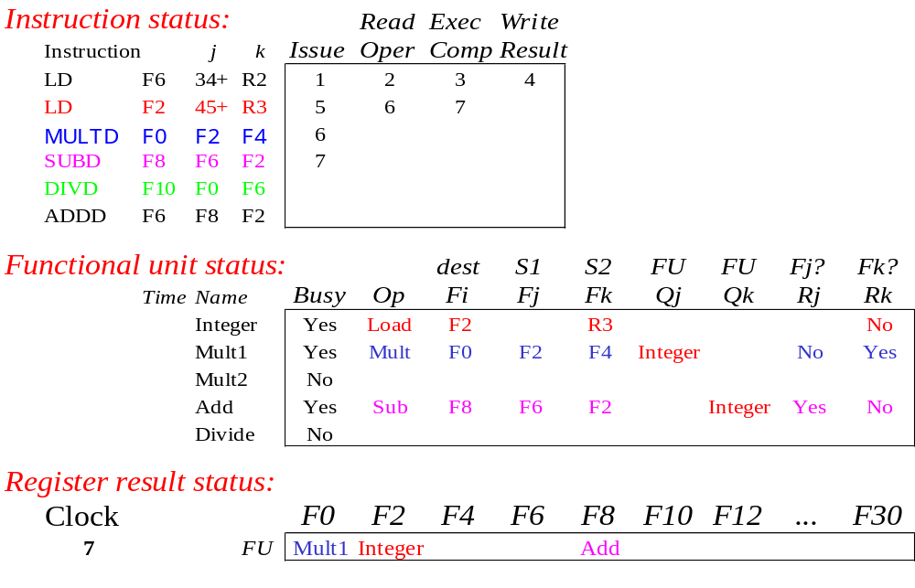
Scoreboard Example: Cycle 7
Read multiply operands?

Slide 37
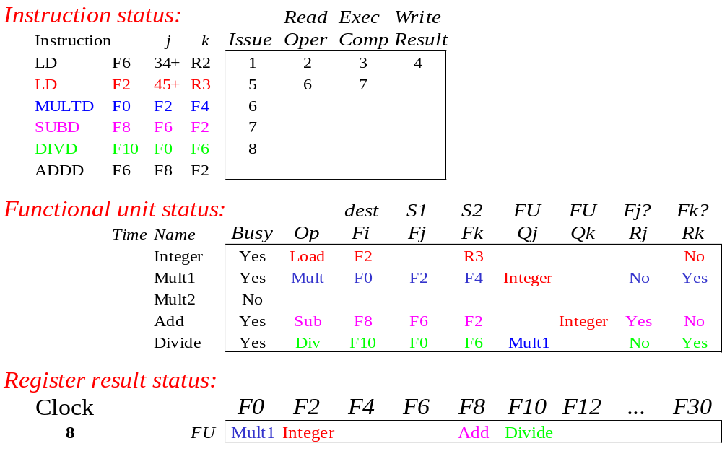
Scoreboard Example: Cycle 8a
(First half of clock cycle)

Slide 38
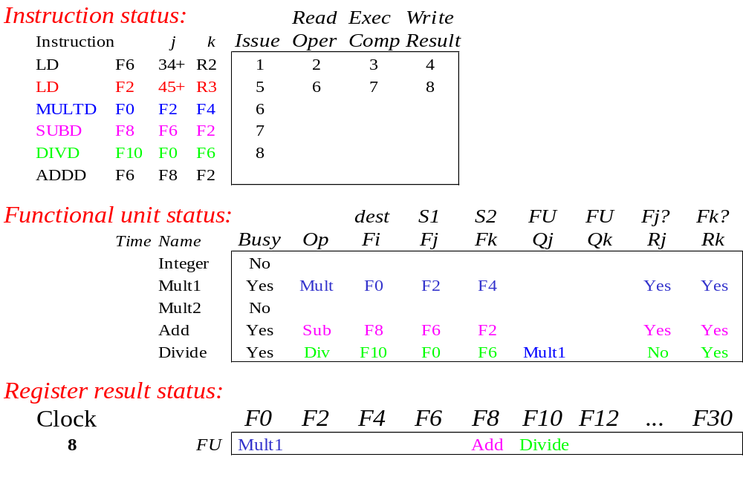
Scoreboard Example: Cycle 8b
(Second half of clock cycle)

Slide 39
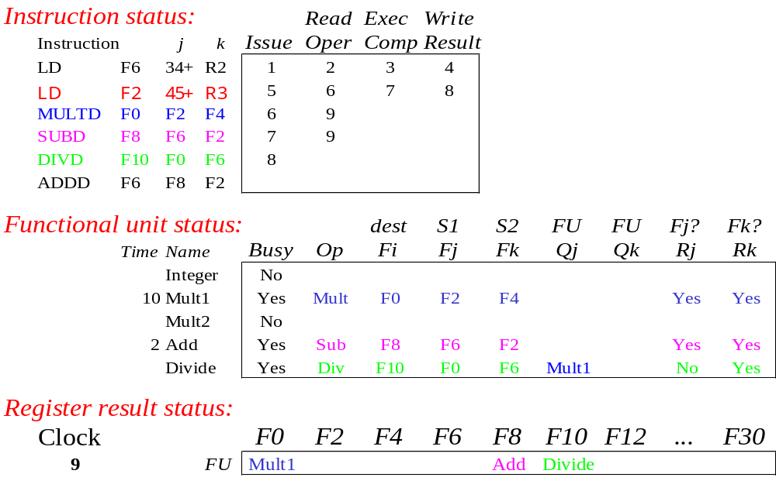
Scoreboard Example: Cycle 9
Note
Remaining
Read operands for MULT & SUB? Issue ADDD?

Slide 40

Scoreboard Example: Cycle 10

Slide 41

Scoreboard Example: Cycle 11

Slide 42
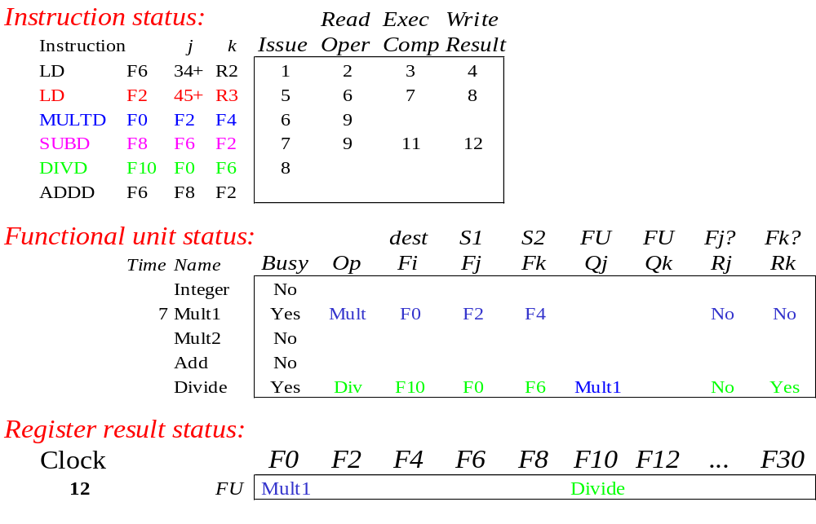
Scoreboard Example: Cycle 12
Read operands for DIVD?

Slide 43
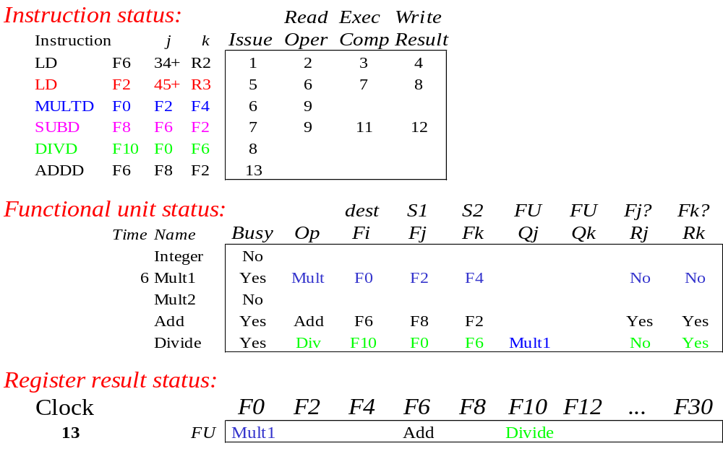
Scoreboard Example: Cycle 13

Slide 44
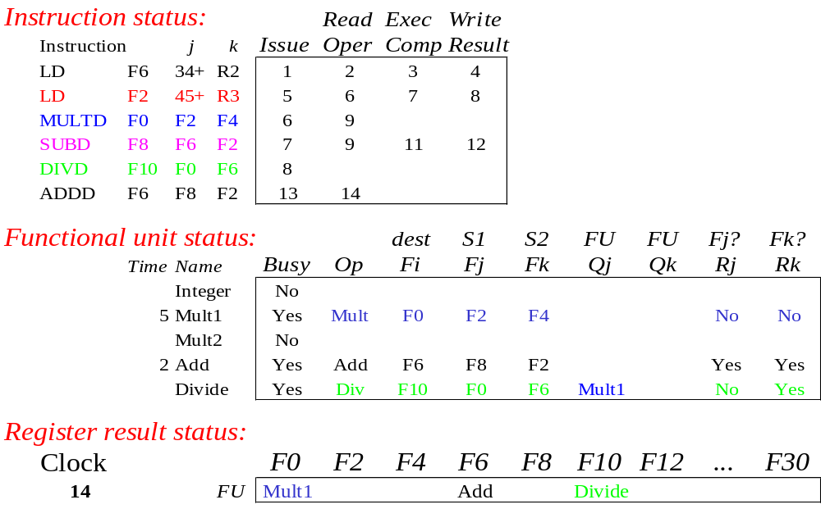
Scoreboard Example: Cycle 14

Slide 45

Scoreboard Example: Cycle 15

Slide 46

Scoreboard Example: Cycle 16

Slide 47

Scoreboard Example: Cycle 17
WAR Hazard!
Why not write result of ADD???

Slide 48

Scoreboard Example: Cycle 18

Slide 49
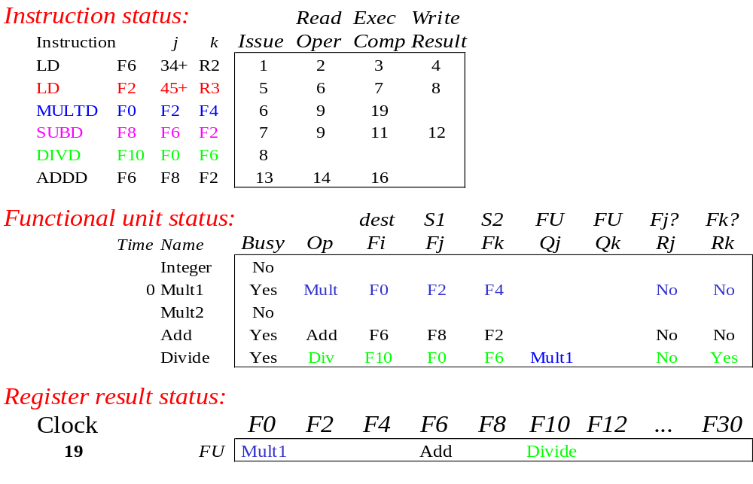
Scoreboard Example: Cycle 19

Slide 50
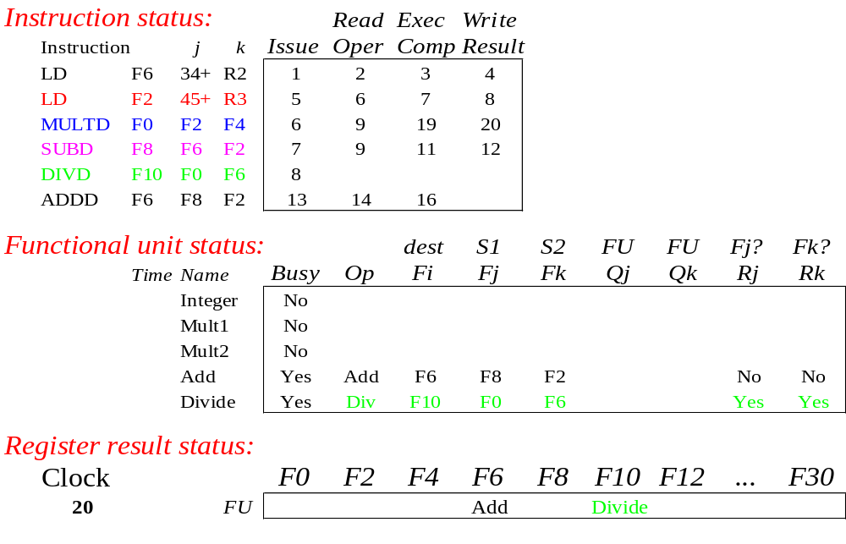
Scoreboard Example: Cycle 20

Slide 51

Scoreboard Example: Cycle 21
WAR Hazard is now gone...

Slide 52
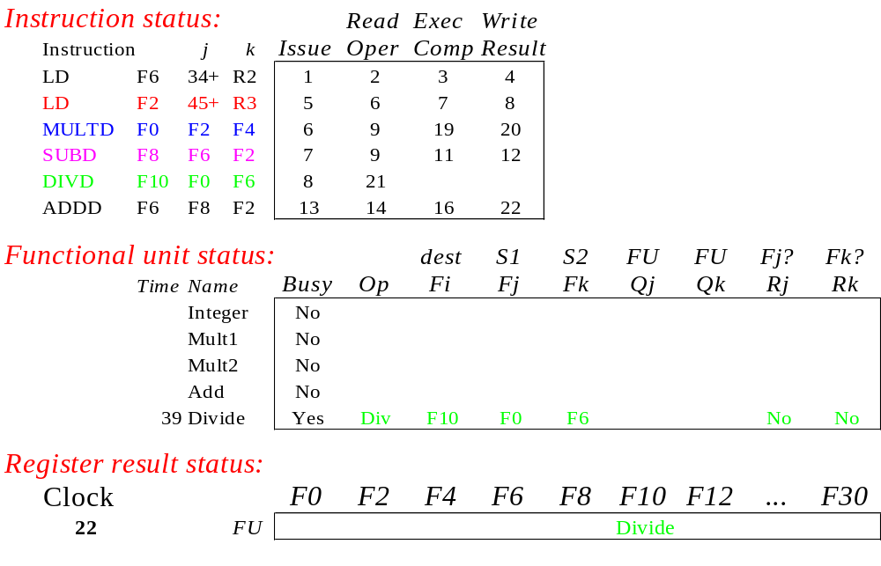
Scoreboard Example: Cycle 22

Slide 53
Continue…….

Slide 54
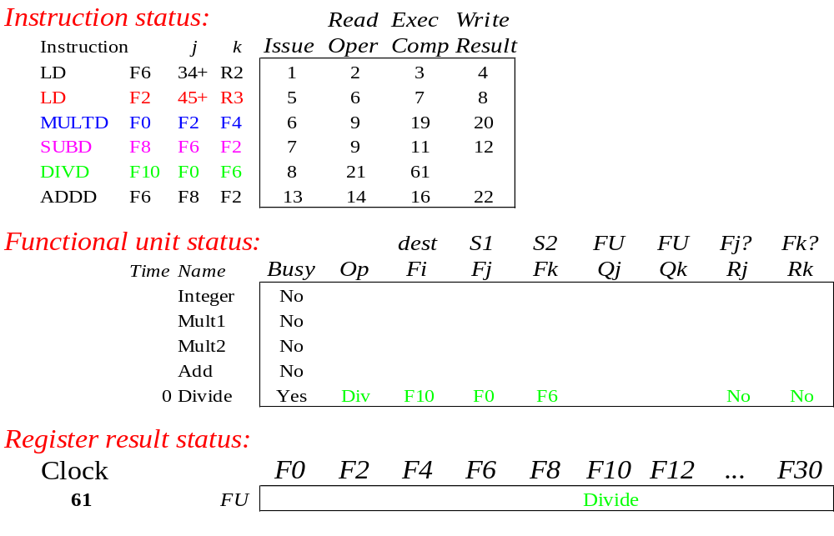
Scoreboard Example: Cycle 61

Slide 55
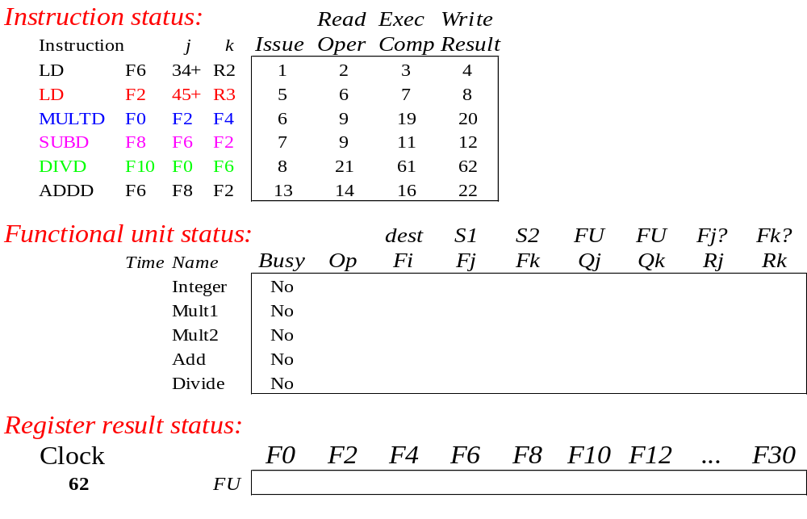
Scoreboard Example: Cycle 62

Slide 56
Review: Scoreboard Example: Cycle 62
In-order issue; out-of-order execute & commit

Slide 57
记分牌流水线控制
Instruction status
Wait until
Bookkeeping
Issue
Not busy (FU) and not result(D)
Busy(FU)← yes; Op(FU)← op;
Fi(FU)← `D’; Fj(FU)← `S1’;
Fk(FU)← `S2’; Qj← Result(‘S1’);
Qk← Result(`S2’); Rj← not Qj;
Rk← not Qk; Result(‘D’)← FU;
Read operands
Rj and Rk
Rj← No; Rk← No
Execution complete
Functional unit done
Write result
∀f((Fj( f )≠Fi(FU)
or Rj( f )=No) & (Fk( f ) ≠Fi(FU) or
Rk( f )=No))
∀f(if Qj(f)=FU then Rj(f)← Yes);
∀f(if Qk(f)=FU then Rk(f)← Yes); Result(Fi(FU))← 0; Busy(FU)← No
f为功能部件,Fj(f)和 Fk(f)为f的源寄存器
Notes:
1.Issue - if no structural haards AND non wAW (no Funtional Unit is going to write this destination register; 1 per clock cycle
2. Read -(RAW) if no instructions is going to write a source register of this instruction (alternatively, no write signal this clock cycle) +> gein exection of the instruction; many read ports, so can read many times
3. Execution Complete; multiple during clock cyle
4. Write result - (WAR) If no instructiion is watiing to read the destination register; assume multiple wriite ports; wait for clock cycle to write and tehn read the results; assume can oerlap issue & write
show clock cyclesneed 20 or so
Latency: minimum is 4 through 4 stages

Slide 58
CDC 6600 Scoreboard
6600 scoreboard的缺陷:
  没有定向数据通路
  指令窗口较小，仅局限于基本块内的调度
  功能部件数较少，容易产生结构相关，特别是其Load store操作也是用IU部件完成的
  结构冲突时不能发射
  WAW相关时不能发射
  WAR相关通过等待解决

Slide 59
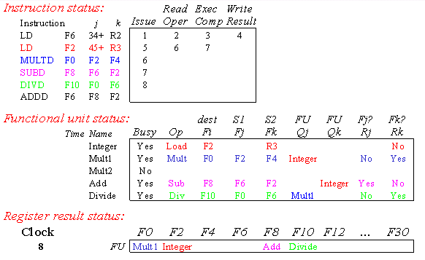
思考
为什么WAW相关在一开始检测？能否放到在写回阶段检测？ 能，为了节省资源，在最后执行需加大表大小。
寄存器结果状态表的作用是什么？如果没有这个表，记分牌能否工作？结果如何？记录写入各个寄存器的功能单元部件，这个东西是可以省略的。不影响结果，应为功能单元状态表中的信息包含了寄存器状态表的信息。

Slide 60
ILP小结
可通过软件或硬件来挖掘指令级并行潜力
循环级并行是最容易判断的
程序内在的相关性限制了用软件方法挖掘程序的并行性
编译器的数据相关性分析结果，确定了是否可以进行循环展开
  展开对重命名的策略要求比较严格，增大了编译器的负担
  当对存储器单元引用时，数据相关分析很困难
硬件方法挖掘ILP
  在编译阶段无法确定的相关性，可以在程序执行时，用硬件方法判定
  这种方法还可以使得程序代码在其他机器上有效地执行
记分牌的主要思想是：允许stall后的指令继续进行处理
  可以out-of-order execution => out-of-order completion
  ID 段检测结构相关和WAW相关

Slide 61
Acknowledgements
These slides contain material developed and copyright by:
  Prof. Krste Asanovic (MIT/UCB)
  Prof. Chunyuan Zhang(NUDT)
  Prof. Xuehai Zhou (USTC)
NUDT material Computer Architecture
UCB material derived from course CS152

Slide 62
"study the past if you would define the future."
by Confucius

